Slide 1
Titolo

Slide 2
Dot Patterns
[immagine solo punti]

Slide 3
Legge della Gestalt: prossimità
Vogliamo riprodurlo algoritmicamente!

Slide 4
K-means clustering
[spiegazione algoritmo]

Slide 5
K-means clustering
[immagini]
Vorremmo modellare meglio la percezione!

Slide 6
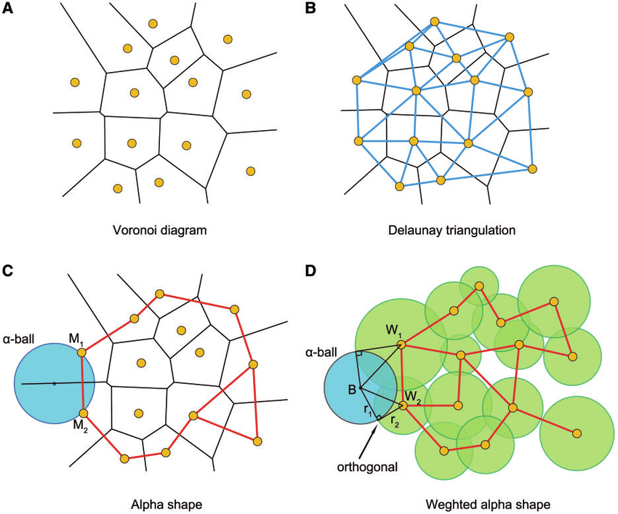
Diagramma di Voronoi
Triangolazione di Delaunay

Slide 7
Reduced Delaunay Graph
Tenere solo alcuni edge in modo da evidenziare le zone prossimali
[grafo delaunay faccina]
[reduced grafo delaunay faccina]

Slide 8
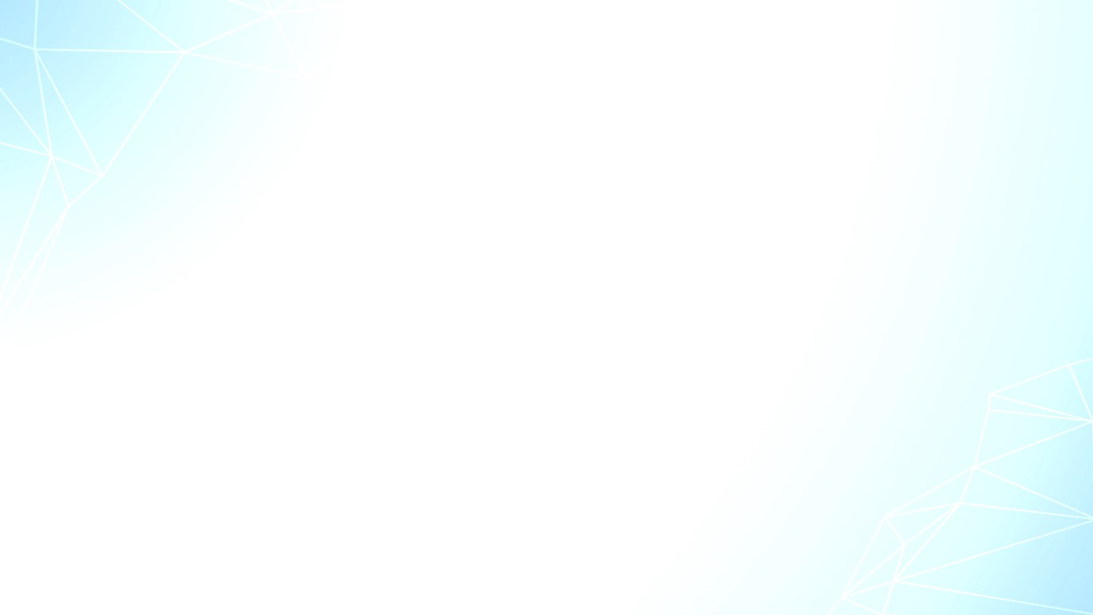
Algoritmo
Input: un array di punti nel piano caratterizzati da una coppia di coordinate [x,y]
Output: un array di punti ridotto che, collegati con edge, formano l’RDG
1. Calcolo la triangolazione di Delaunay sui punti dati in input
2. Calcolo le distanze tra i vicini
3. Normalizzo distanze con il minimo delle distanze tra i vicini
4. Calcolo la media geometrica tra i due rapporti che ho trovato per ogni edge e associo il risultato ad ogni edge
5. Thresholding: elimino gli edge il cui numero assegnato al punto 4. è maggiore di un certo threshold

Slide 9
K-means vs RDG
[mettere immagini e magari complessità computazionale e tempi di esecuzione medi]

Slide 10
K-means vs RDG
[magari esporre l’esperimento che hanno compiuto nel paper]

